Slide 1
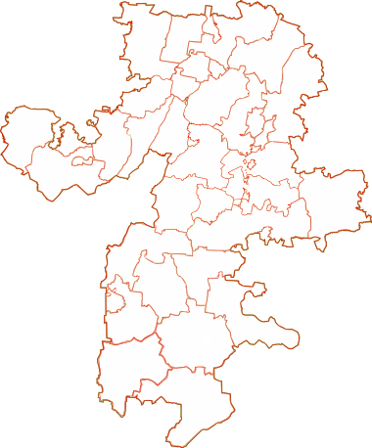
ОТЧЕТ О РАБОТЕ СОВЕТА ДИРЕКТОРОВ ПОО
И АССОЦИАЦИИ ОУ СПО
ЧЕЛЯБИНСКОЙ ОБЛАСТИ В 2018 ГОДУ
И.И. Тубер, председатель Совета директоров, председатель правления Ассоциации

Slide 2
НАИБОЛЕЕ ЗНАЧИМЫЕ МЕРОПРИЯТИЯ,
ПРОВОДИМЫЕ ПРИ УЧАСТИИ АССОЦИАЦИИ ОУ СПО
ЧЕЛЯБИНСКОЙ ОБЛАСТИ
В 2018 ГОДУ

Slide 3
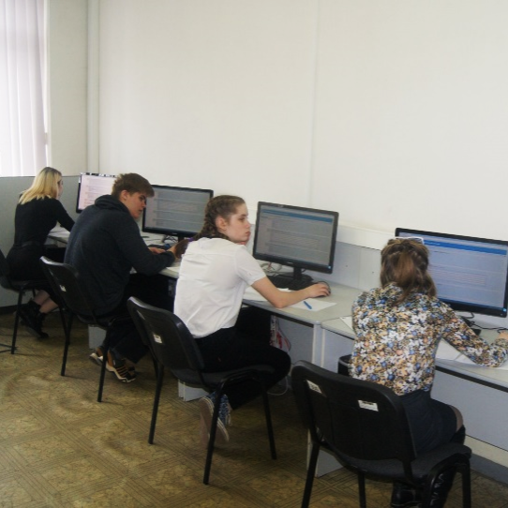
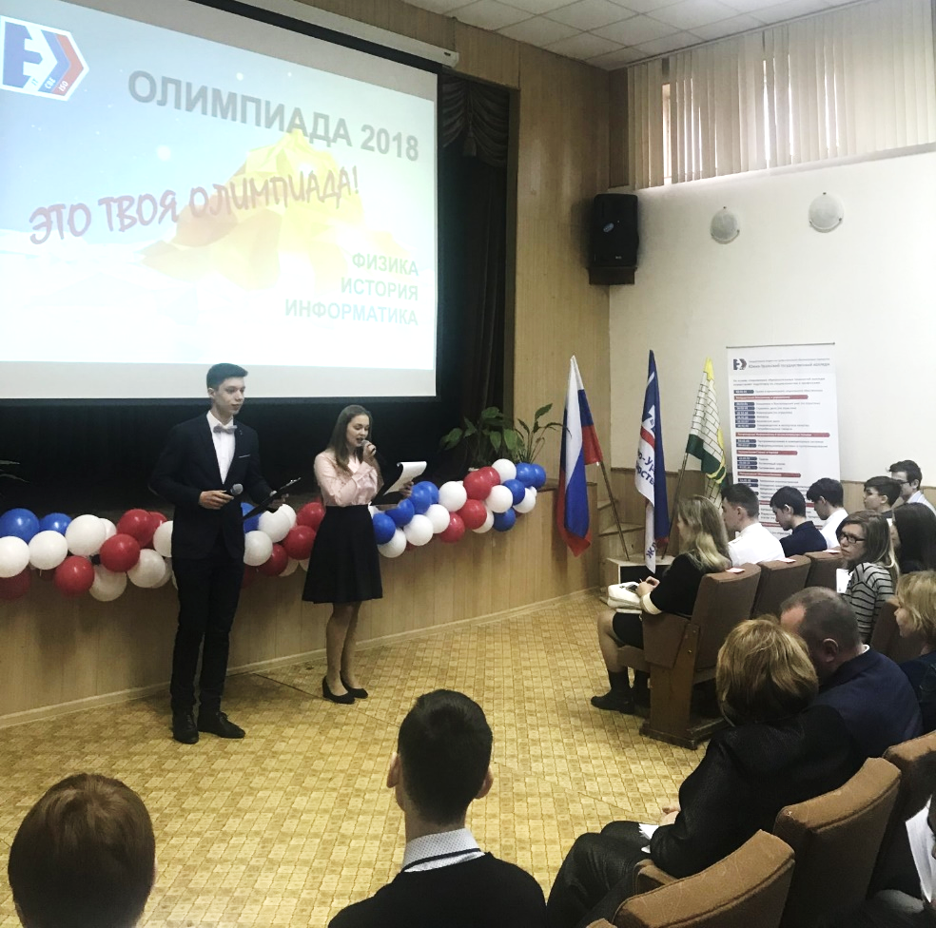
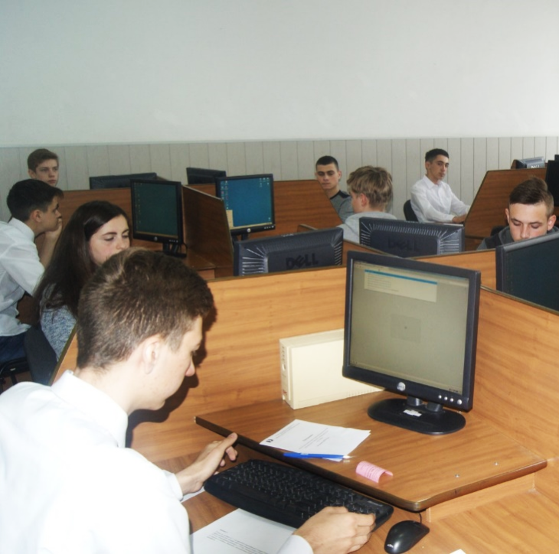
ОБЛАСТНОЙ ЭТАП ОЛИМПИАД
ПО ОБЩЕОБРАЗОВАТЕЛЬНЫМ ДИСЦИПЛИНАМ
26 апреля 2018 г., ГБПОУ «ЮУГК»
151 участник из 52 образовательных
организаций Челябинской области.
Дисциплины: история, информатика, физика.

Slide 4
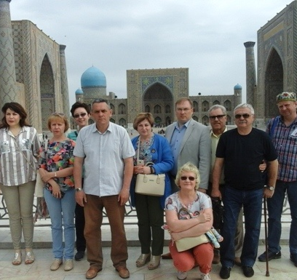
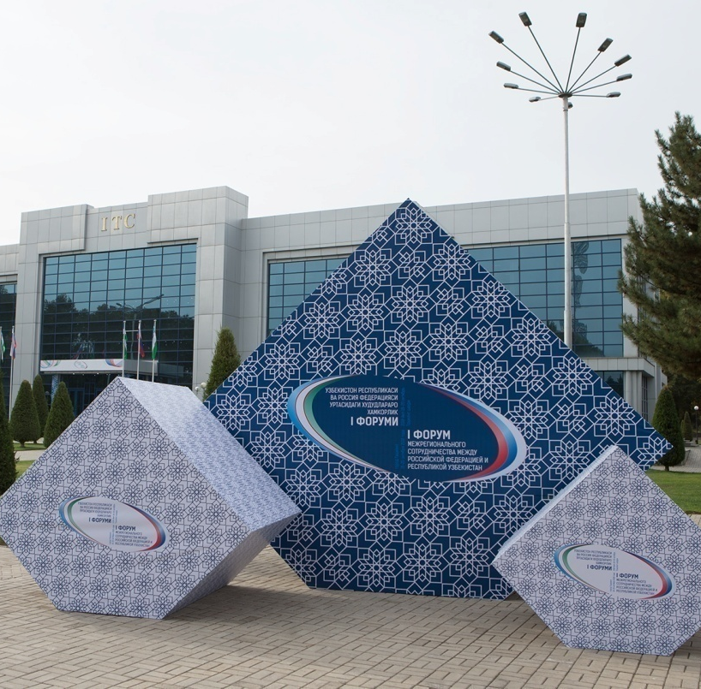
ВИЗИТ ПРЕДСТАВИТЕЛЕЙ
МИНИСТЕРСТВА ОБРАЗОВАНИЯ И НАУКИ
ЧЕЛЯБИНСКОЙ ОБЛАСТИ В УЗБЕКИСТАН
15-19 мая 2018 г., Респ. Узбекистан
Цель визита: знакомство
с системой образования Узбекистана.
Города: Ташкент, Бухара, Самарканд.

Slide 5
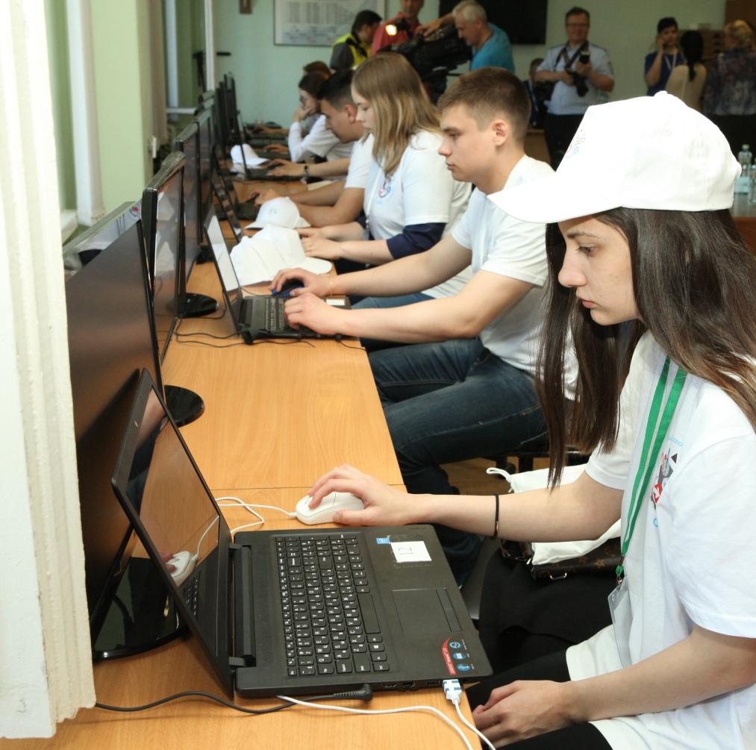
ЗАКЛЮЧИТЕЛЬНЫЙ ЭТАП
ВСЕРОССИЙСКОЙ ОЛИМПИАДЫ
ПРОФЕССИОНАЛЬНОГО МАСТЕРСТВА
Экономика (ЮУГК)
Педагогика (ЧПК №1)
Юриспруденция (ЮУМК)
15-17 мая 2018 г., РФ
Финансирование участия студентов Челябинской области
в заключительном этапе Олимпиады по данным дисциплинам

Slide 6
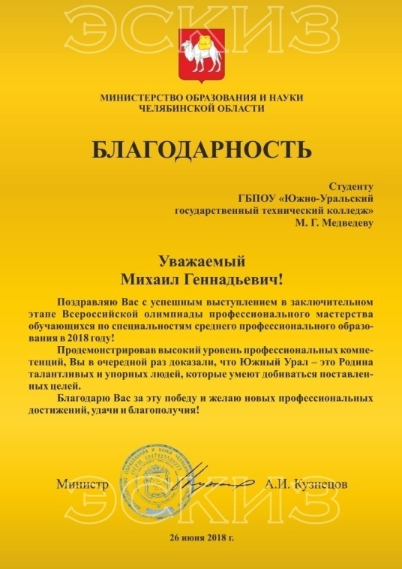
ПРИЁМ МИНИСТРОМ ПОБЕДИТЕЛЕЙ И ПРИЗЁРОВ ЗАКЛЮЧИТЕЛЬНЫХ ЭТАПОВ ВСЕРОССИЙСКОЙ ОЛИМПИАДЫ ПРОФМАСТЕРСТВА
Медведев Михаил Геннадьевич
Техника и технологии строительства
ЮУрГТК
1
Суханов Дмитрий Евгеньевич
Техника и технологии наземного
транспорта (ж/д транспорт)
ЧИПС УрГУПС
место
Финаев Максим Юрьевич
Технологии материалов
ЮУМК
Аксентьев Александр Алексеевич
Информационная безопасность
ЧРТ
2
Электроника, радиотехника
и системы связи
Соколов Павел Александрович
ЮУрГТК
Филиппова Наталия Валерьевна
место
Прикладная геология, горное дело,
нефтегазовое дело и геодезия
МГРК
3
Техника и технологии наземного транспорта (автотранспорт)
ЧАТТ
Боронников Максим Анатольевич
место
Мингажев Михаил Владиславович
4
Технологии материалов
ЮУрГТК
Байкина Евгения Владимировна
место
Юриспруденция
ЮУМК
26 июня 2018 г., ДУМ «Смена»

Slide 7
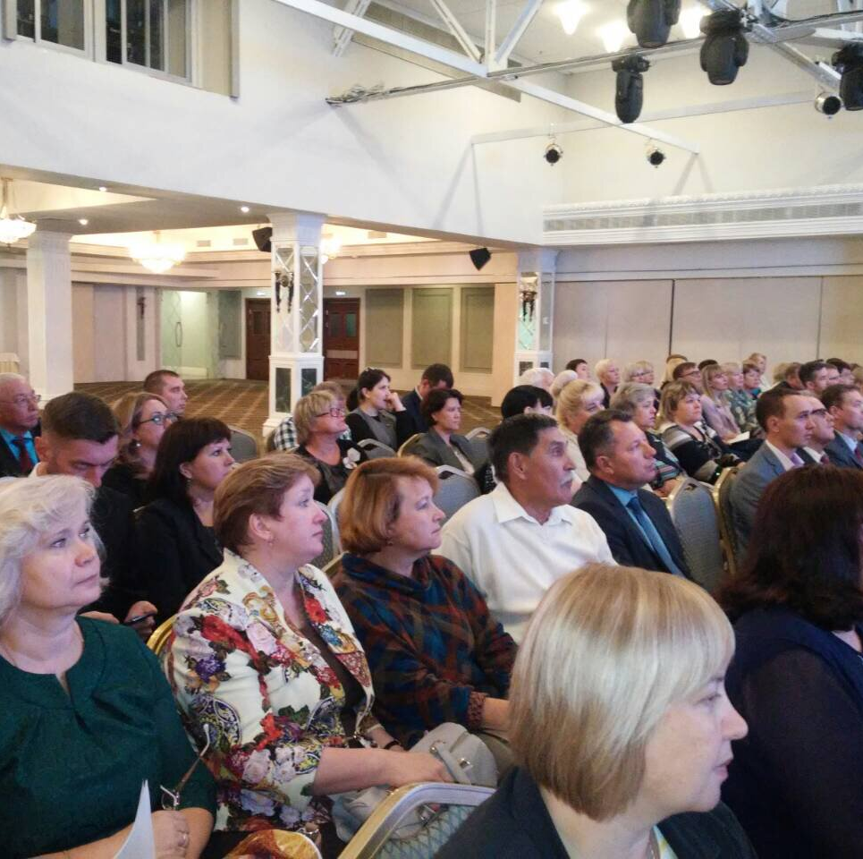
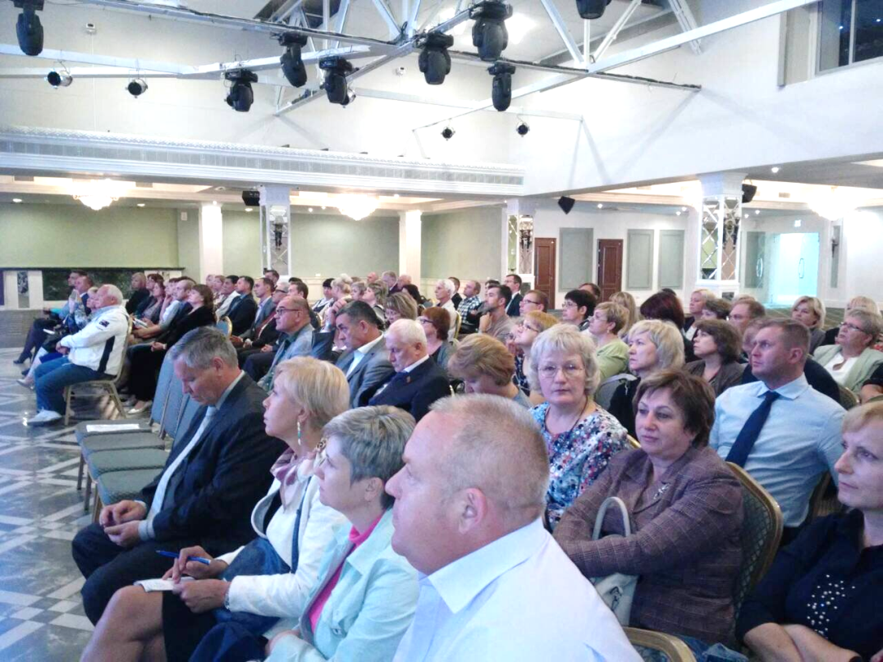
ЮЖНО-УРАЛЬСКОЕ
ПЕДАГОГИЧЕСКОЕ СОБРАНИЕ (СЕКЦИЯ СПО)
21 августа 2018 г.,
конгресс-отель «Малахит», Челябинск
Тема секции: «Стратегические задачи
развития профессионального образования
в Челябинской области». Актуальные вопросы: профориентация, доступность профобразования,
профессиональный рост граждан, развитие наставничества на производстве, работа ПОО в ГИС.

Slide 8
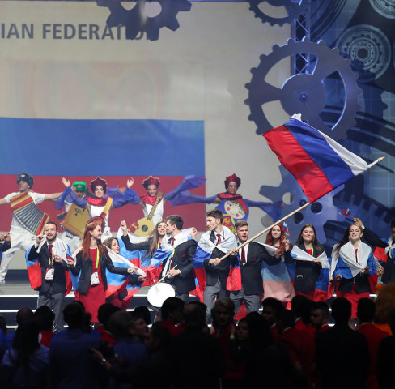
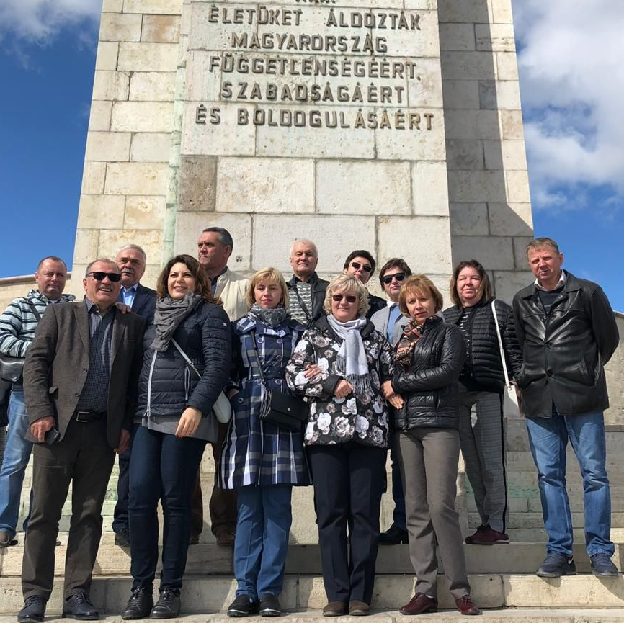
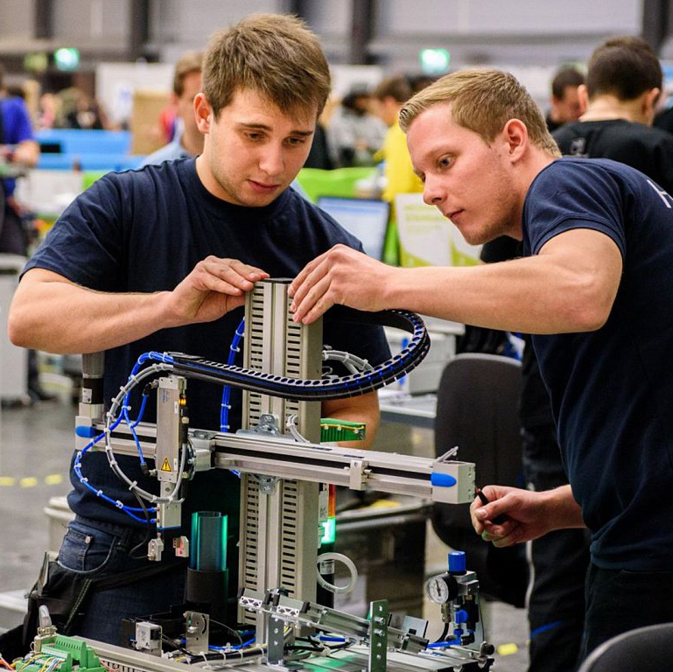
ВИЗИТ ПРЕДСТАВИТЕЛЕЙ МИНИСТЕРСТВА ОБРАЗОВАНИЯ И НАУКИ ЧЕЛЯБИНСКОЙ ОБЛАСТИ В ВЕНГРИЮ
26-29 сентября 2018 г., Будапешт
Цель визита:
посещение чемпионата «ЕвроСкиллс-2018»

Slide 9
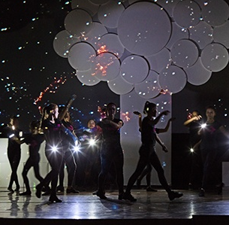
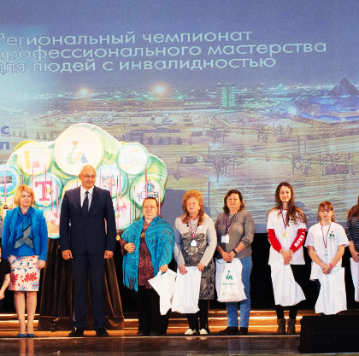
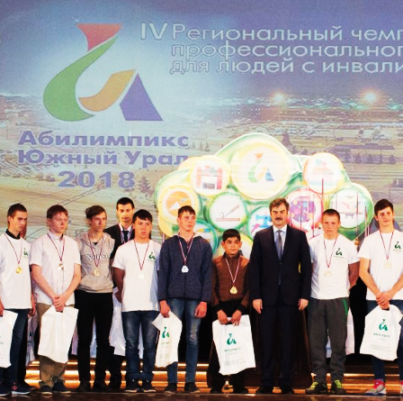
IV РЕГИОНАЛЬНЫЙ ЧЕМПИОНАТ «АБИЛИМПИКС-ЮЖНЫЙ УРАЛ-2018»
16-18 октября 2018 г., ДУМ «Смена»
Выделение средств на поощрение
победителей и призёров Чемпионата

Slide 10
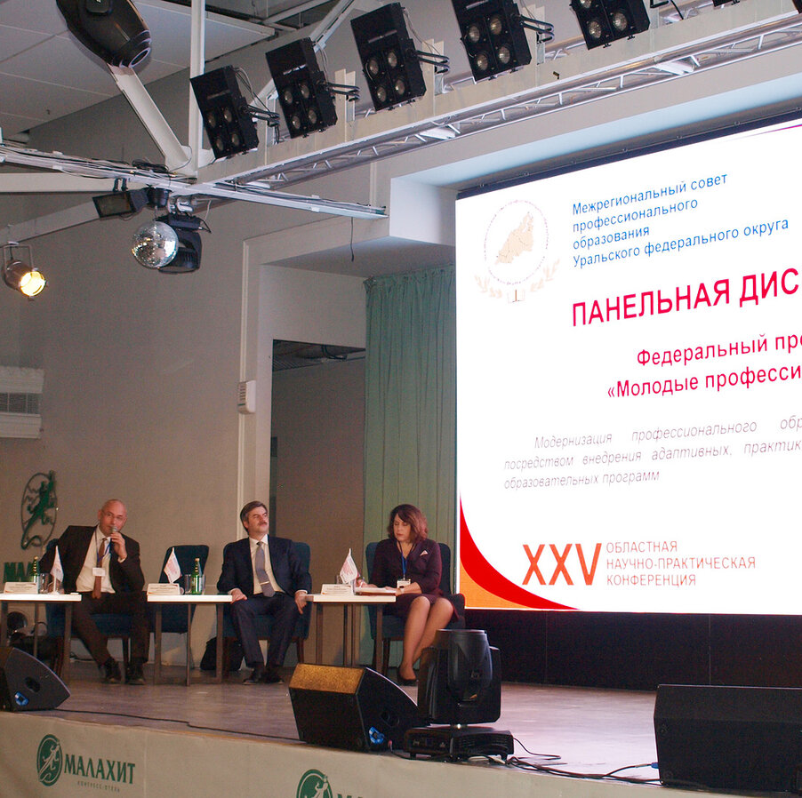
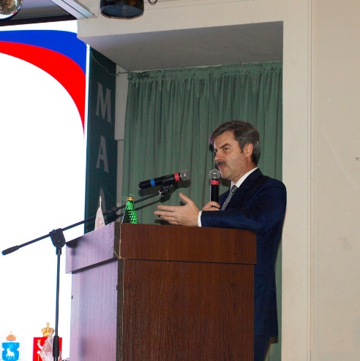
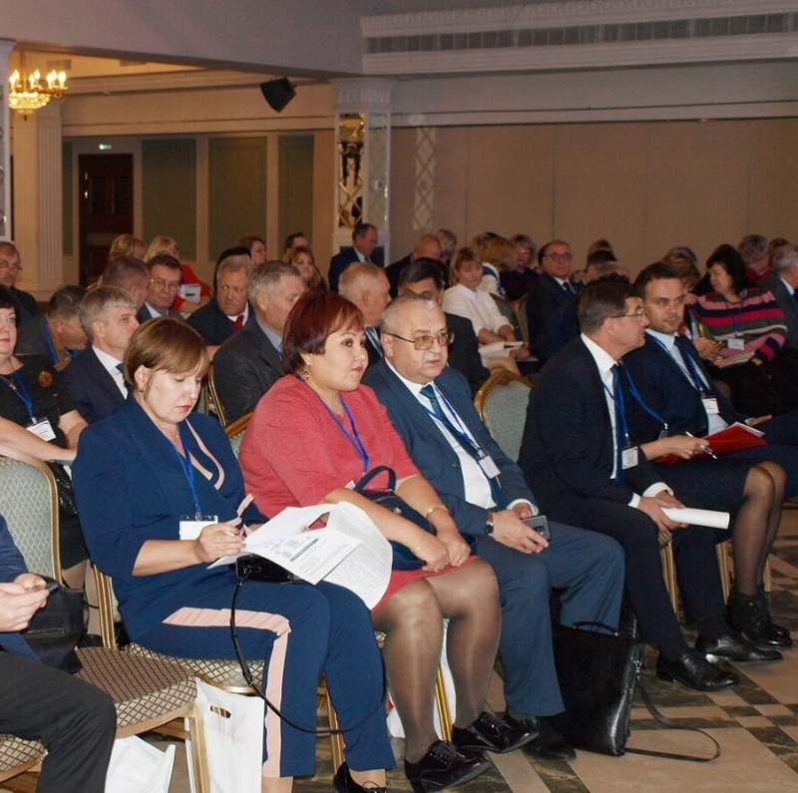
МЕЖРЕГИОНАЛЬНЫЙ СОВЕТ ПРОФЕССИОНАЛЬНОГО ОБРАЗОВАНИЯ УРФО И XXV ОБЛАСТНАЯ НПК «ИННОВАЦИИ В СПО: НАЦИОНАЛЬНЫЙ ПРОЕКТ «ОБРАЗОВАНИЕ»
25-26 октября 2018 г.,
конгресс-отель «Малахит», Челябинск
Присутствовали делегации Курганской, Свердловской, Тюменской, Оренбургской, Челябинской областей, Ханты-Мансийского, Ямало-Ненецкого АО, Пермского края.

Slide 11
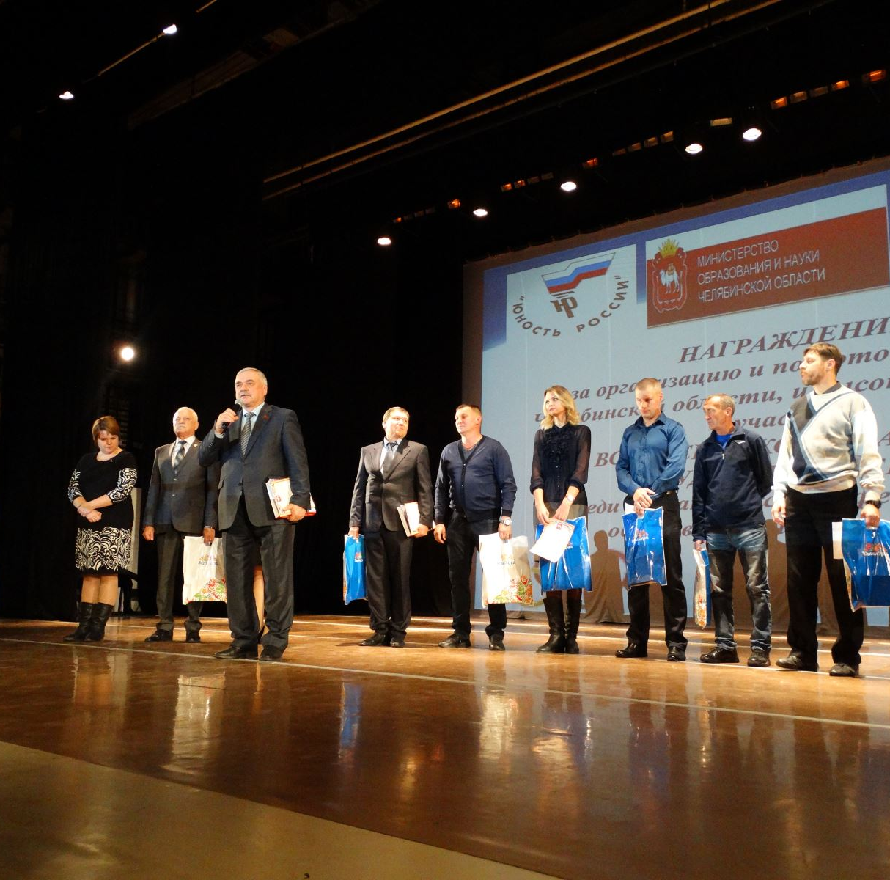
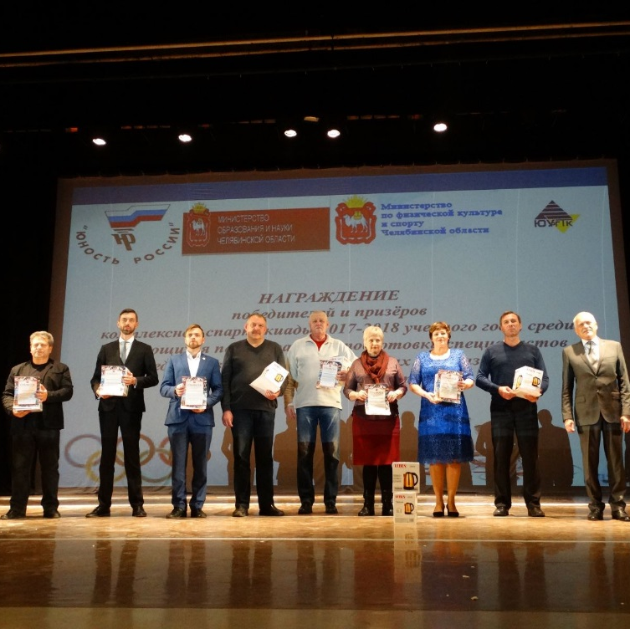
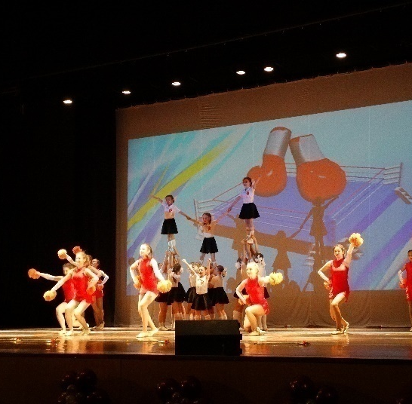
ТОРЖЕСТВЕННОЕ ПОДВЕДЕНИЕ ИТОГОВ КОМПЛЕКСНОЙ СПАРТАКИАДЫ
СРЕДИ ОБУЧАЮЩХСЯ ПО ПРОГРАММАМ
СПО В ЧЕЛЯБИНСКОЙ ОБЛАСТИ
30 октября 2018 г., ДУМ «Смена»
Спортивный праздник, организованный Минобрнауки Челябинской области
и ОГФСО «Юность России».

Slide 12
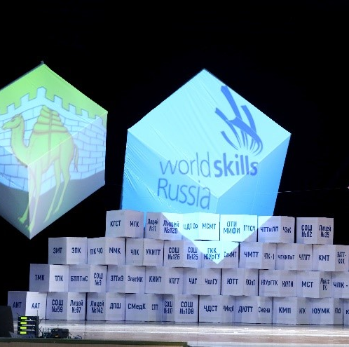
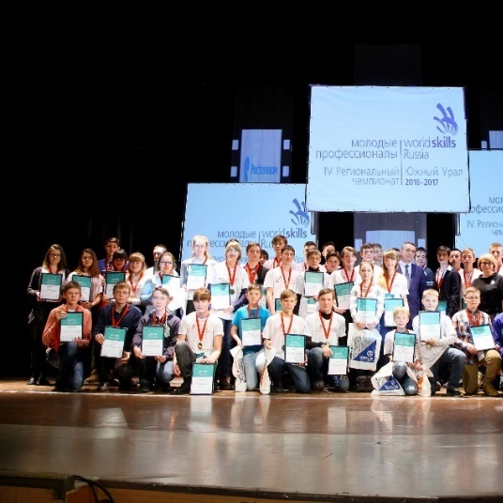
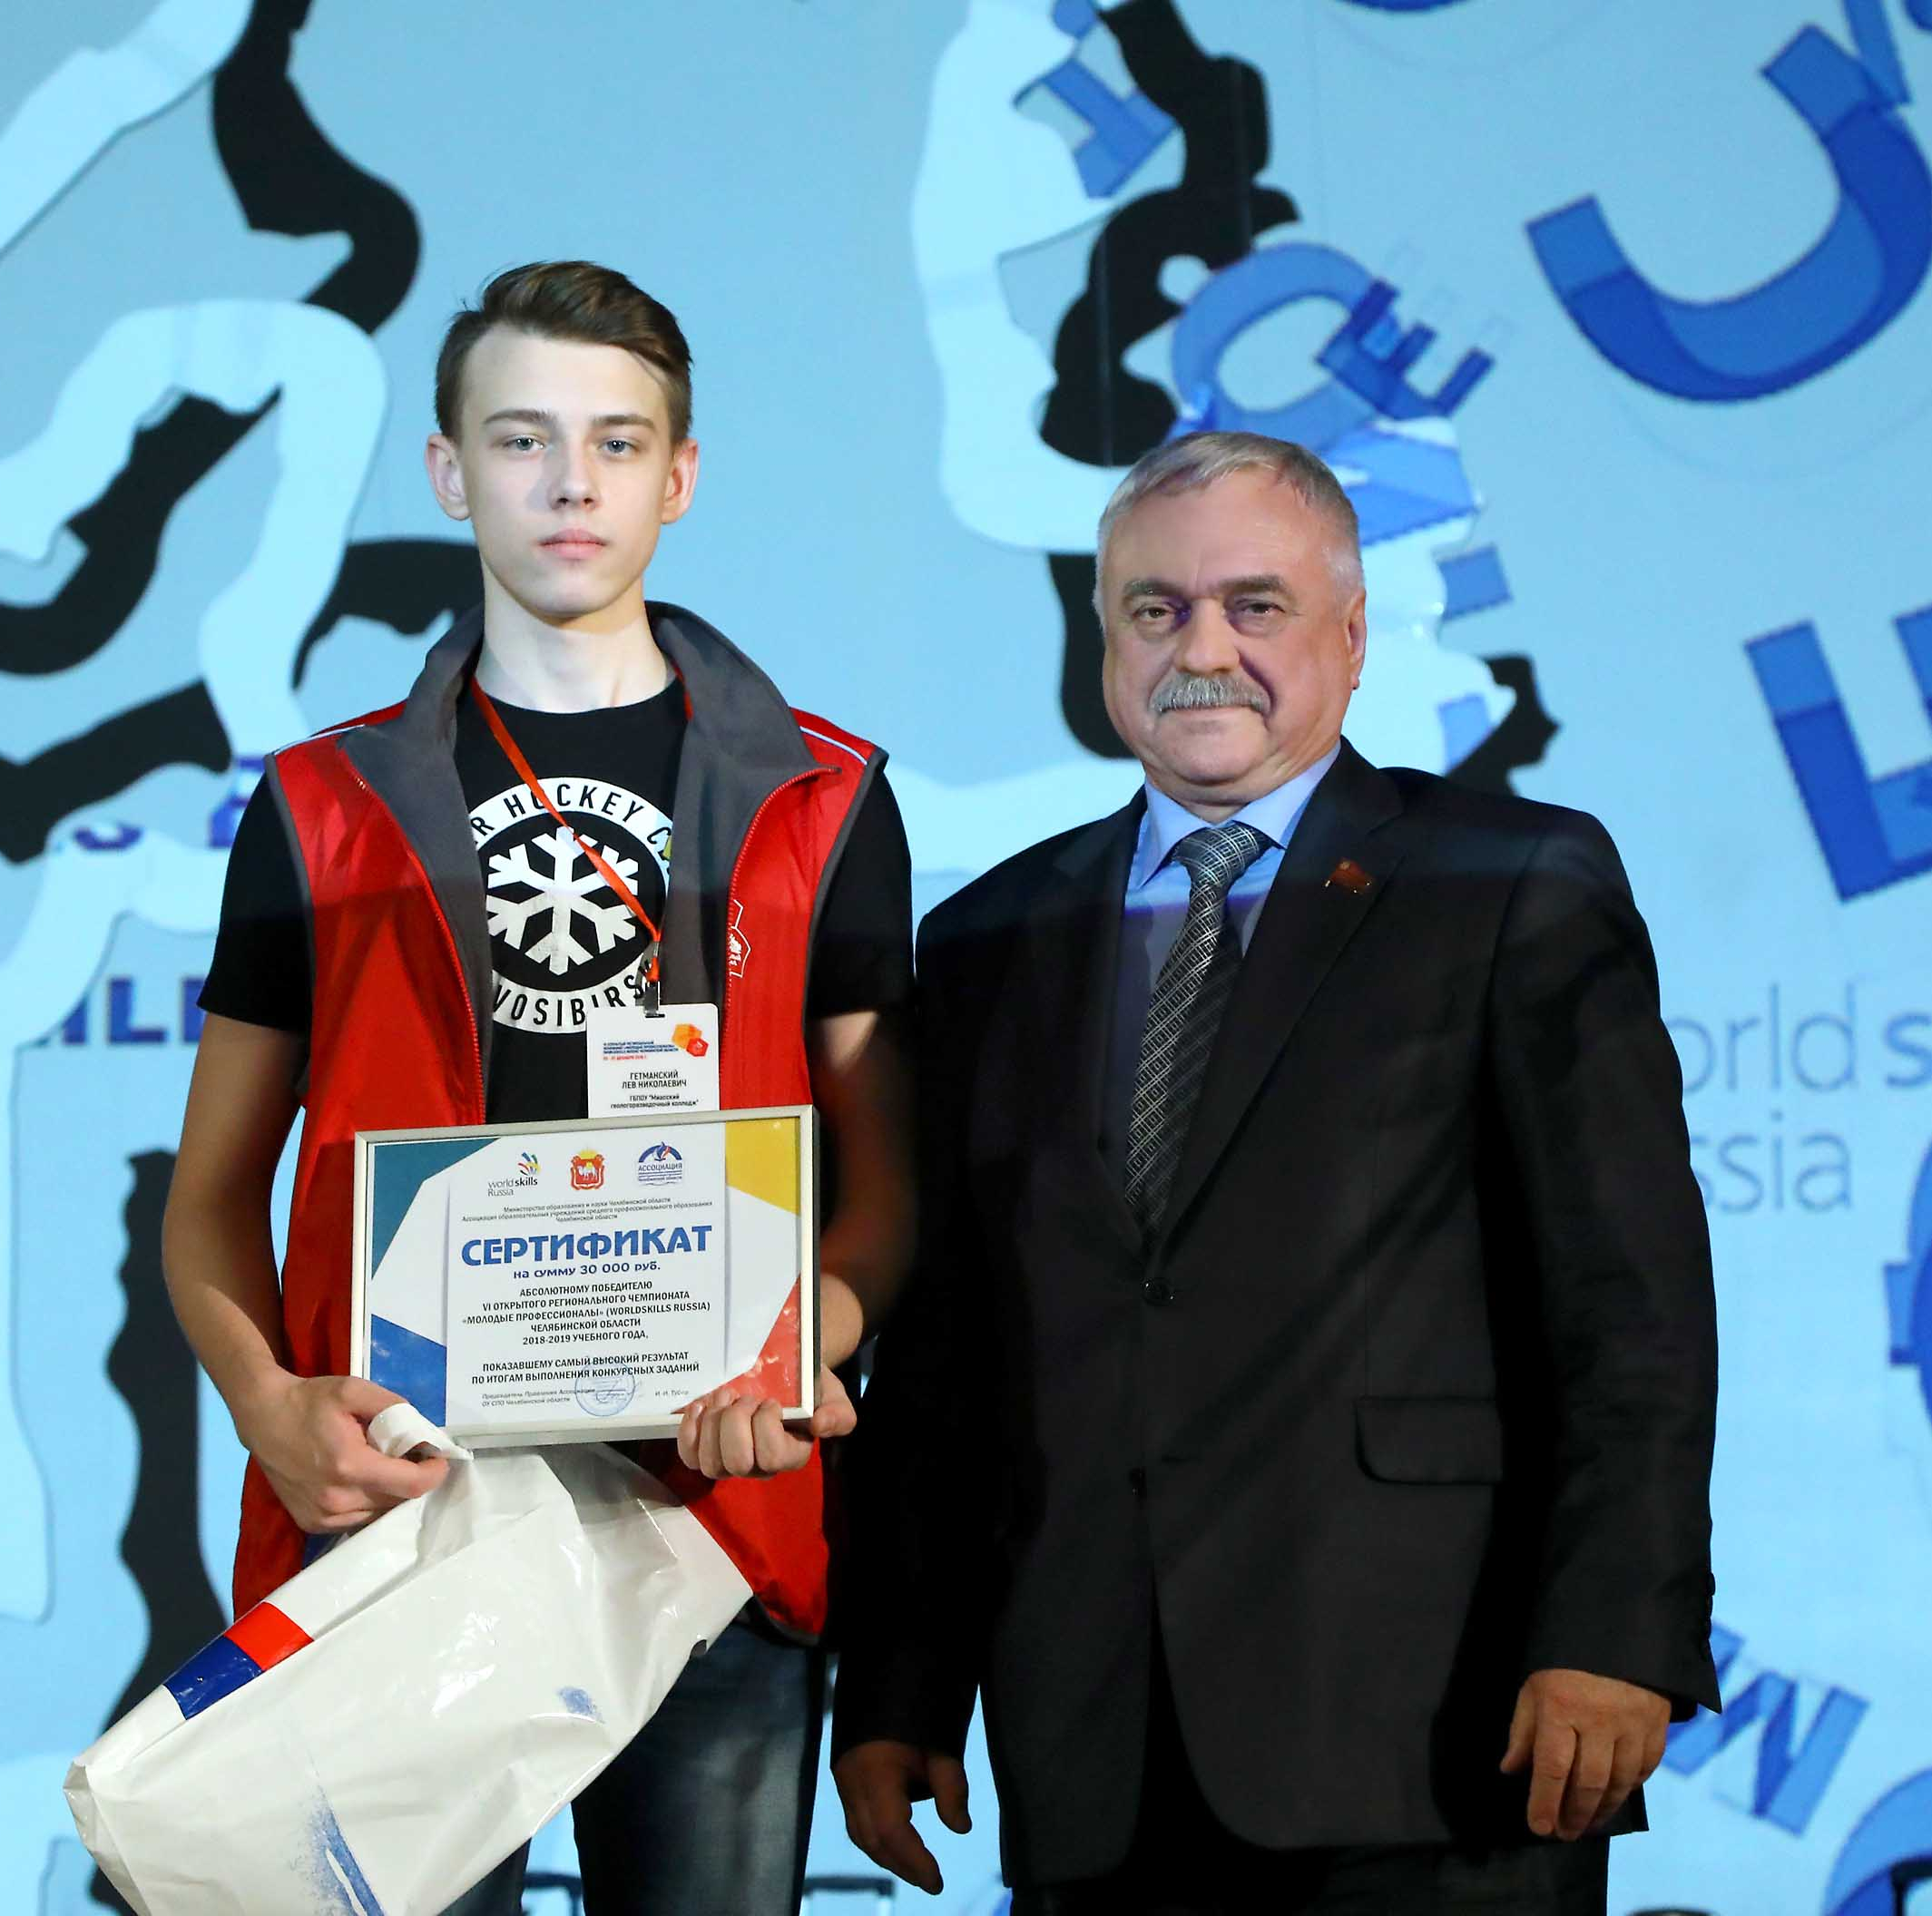
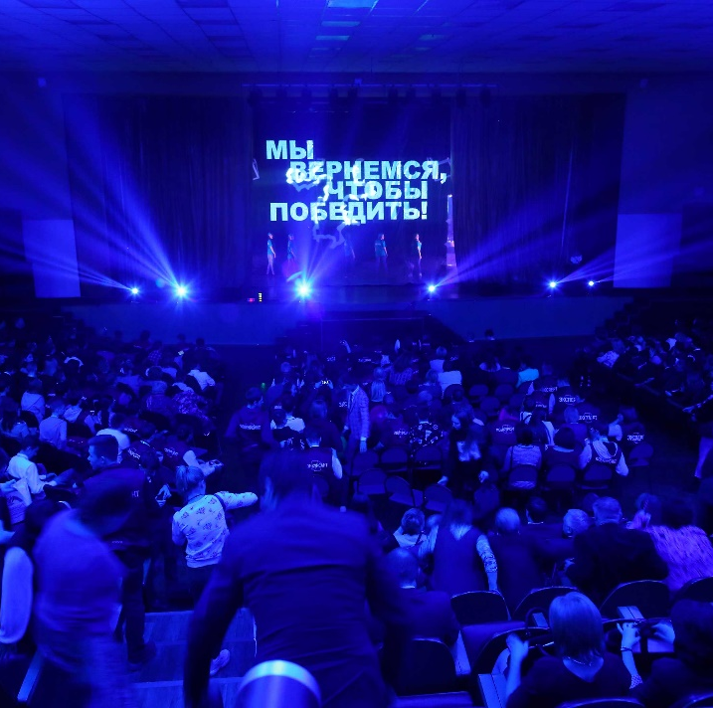
VI РЕГИОНАЛЬНЫЙ ЧЕМПИОНАТ «МОЛОДЫЕ ПРОФЕССИОНАЛЫ» (WSR) ЮЖНЫЙ УРАЛ – 2018
7 декабря 2018 г., ДУМ «Смена»
Премирование участника Чемпионата,
показавшего самый высокий результат по итогам выполнения конкурсных заданий.

Slide 13
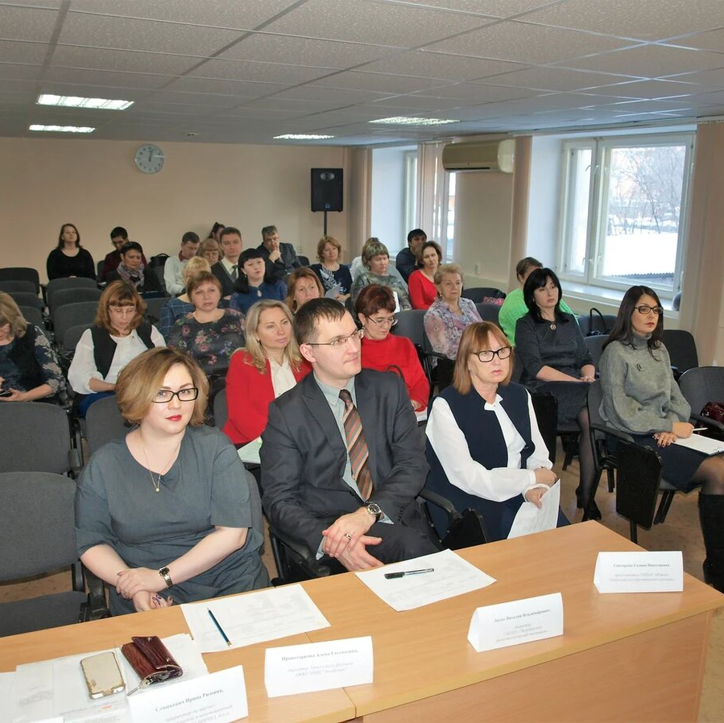
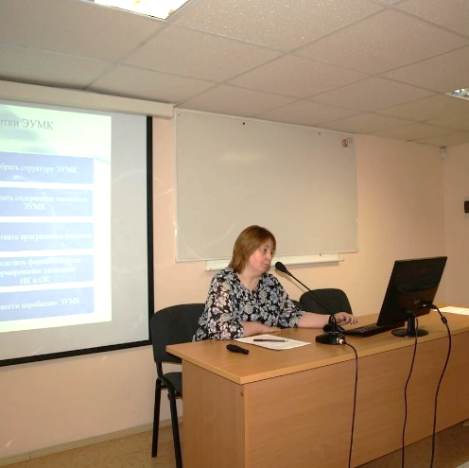
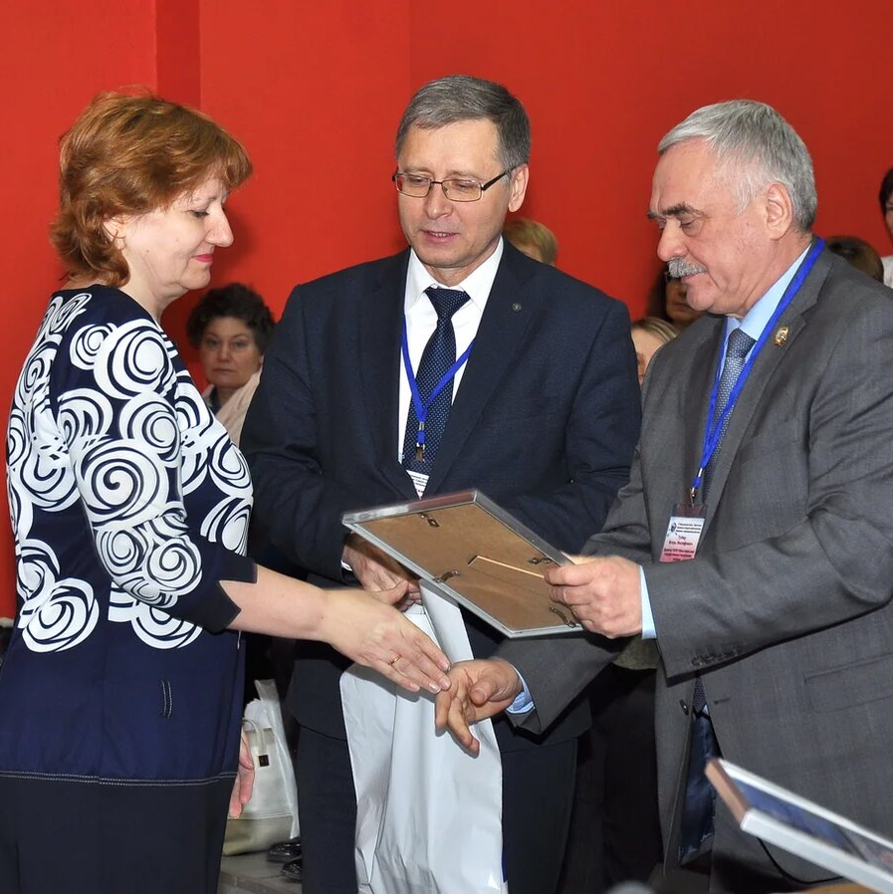
ОБЛАСТНОЙ КОНКУРС
«ЛУЧШИЙ ЭЛЕКТРОННЫЙ ОБРАЗОВАТЕЛЬНЫЙ РЕСУРС ДЛЯ ПРОФЕССИОНАЛЬНЫХ ОБРАЗОВАТЕЛЬНЫХ ОРГАНИЗАЦИЙ – 2018»
11 декабря 2018 г., ГБУ ДПО «ЧИРПО»
На конкурс представлено 46 ЭОР, разработанных преподавателями из 20 ПОО.

Slide 14
ДЕЯТЕЛЬНОСТЬ АССОЦИАЦИИ В 2018 ГОДУ
ОСНОВНЫЕ ЗАДАЧИ
совершенствование работы областных методических объединений и региональных инновационных площадок
распространение лучших практик профессионального образования
обеспечение профессионального развития управленческих
и педагогических работников системы СПО Челябинской области
совершенствование механизмов взаимодействия с работодателями

Slide 15
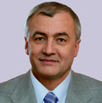
ЮБИЛЕЙНЫЕ ДАТЫ
Клюев Федор Николаевич
Пономарёва Марина Николаевна
Председатель Совета ветеранов
НПО и СПО
директор ГБПОУ «Златоустовский
техникум технологий и экономики»
Большаков Александр Павлович
Малыхина Елена Александровна
директор ГБПОУ «Южно-Уральский многопрофильный колледж»
директор ГБПОУ «Магнитогорский
строительно-монтажный техникум»
Крюков Дмитрий Николаевич
Харлан Валентина Борисовна
руководитель СП СПО «Челябинский институт путей сообщения» (филиал УрГУПС)
директор ПОУ «Челябинский
юридический колледж»
Гонтарев Евгений Петрович
Суфлян Лариса Юрьевна
директор ГБПОУ «Троицкий
педагогический колледж»
директор ГБПОУ «Челябинский автотранспортный техникум»

Slide 16
ЮБИЛЕЙНЫЕ ДАТЫ
25
лет
ПОУ «Челябинский
юридический колледж»
75
лет
ГБПОУ «Коркинский
горно-строительный техникум»

Slide 17
ПОКАЗАТЕЛИ ФИНАНСОВОЙ ДЕЯТЕЛЬНОСТИ АССОЦИАЦИИ ОУ СПО ЧЕЛЯБИНСКОЙ ОБЛАСТИ
В 2018 ГОДУ

Slide 18
ФИНАНСЫ. ДОХОДНАЯ ЧАСТЬ.
∑
1 922 925,89 руб.
373 400 руб.
Целевые взносы
1 460 000 руб.
Членские взносы
89 525,89 руб.
Остаток средств на 01.01.2018 г.

Slide 19
ФИНАНСЫ. РАСХОДНАЯ ЧАСТЬ.
∑
1 877 420 руб.
45 505,98 руб.
остаток средств на 01.01.2019 г.
586 717 руб.
152 925 руб.
Организация работы ОМО,
НИД студентов и пр.
Фонд оплаты труда
142 065 руб.
945 685 руб.
Юбилейные даты
Финансирование мероприятий
50 028 руб.
Хозяйственные, почтовые расходы,
банковское обслуживание, бухг. ПО.

Slide 20
РЕВИЗИОННАЯ КОМИССИЯ АССОЦИАЦИИ
Состав ревизионной комиссии
В.М. Тучин
директор ГБПОУ «ЮЭТ»
С.З. Курманов
директор ГБПОУ «ЧДСТ»
Е.С. Худолей
директор ГБПОУ «ЧТПиГХ им. Осадчего»

Slide 21
ПЛАНИРОВАНИЕ РАБОТЫ
СОВЕТА ДИРЕКТОРОВ ПОО
И АССОЦИАЦИИ ОУ СПО
ЧЕЛЯБИНСКОЙ ОБЛАСТИ В 2019 ГОДУ

Slide 22
СОСТАВ АССОЦИАЦИИ ОУ СПО ЧЕЛЯБИНСКОЙ ОБЛАСТИ
46
5
8
ОО СПО, ДПО и ДО,
подведомственных МОиН
ОО СПО,
неподведомственных МОиН
ОО ВПО, имеющих
в структуре СПО
ГБПОУ «Миасский педагогический колледж»
Колледж ЮУрГГПУ
+
2018 г.
ГБПОУ «Троицкий педагогический колледж»
ГБПОУ «Верхнеуральский агротехнологический техникум – казачий кадетский корпус»
Колледж ЧелГУ

Slide 23
ЗАСЕДАНИЯ В 2019 ГОДУ
Общие собрания Совета директоров ПОО и Ассоциации ОУ СПО Челябинской области
февраль
март
апрель
сентябрь
ноябрь
декабрь
Заседания президиума Совета директоров ПОО и правления Ассоциации ОУ СПО ЧО

Slide 24
ВОПРОСЫ, ПЛАНИРУЕМЫЕ К РАССМОТРЕНИЮ В 2019 ГОДУ
Задачи системы СПО по подготовке квалифицированных кадров в рамках изменения национальной системы квалификаций;
Реализация Федеральных проектов «Молодые профессионалы», «Новые возможности для каждого», приоритетного проекта «Современная цифровая образовательная среда РФ»;
Реализация государственной программы «Развитие профессионального образования в Челябинской области»
на 2018-2025 гг.;
Реализация «Стратегии социально-экономического развития Челябинской области до 2035 года»;
Реализация государственной программы поддержки наставничества;
Подготовка и участие ПОО во Всероссийских олимпиадах, конкурсах ПМ, национальном чемпионате WorldSkills;
Проведение демонстрационного экзамена по стандартам WSR;
Финансовое обеспечение деятельности ПОО. Использование грантов в форме субсидий из федерального бюджета
в 2018 г. в рамках реализации государственных программ;
Независимая оценка качества деятельности ПОО.

Slide 25
ПЕРСОНАЛЬНЫЙ СОСТАВ ПРЕЗИДИУМА СОВЕТА ДИРЕКТОРОВ И ПРАВЛЕНИЯ АССОЦИАЦИИ ОУ СПО
И.И. Тубер
Е.А. Валеева
председатель,
директор ГБПОУ «ЮУрГТК»
директор ГБПОУ «ОзТК»
Е.М. Зайко
В.В. Сидоров
М.А. Энгельман
А.В. Молодчик
зам. министра МОиН ЧО
зам. председателя,
директор «ЗлатИК им. Аносова»
директор ГБПОУ «ЧПК №1»
представитель НОУ,
директор ПОУ «КПиЭ»
Е.П. Сичинский
В.Г. Лапин
В.В. Литке
М.А. Копотилова
ректор ЧИРПО
зам. председателя,
директор ГБПОУ «ЮУГК»
директор ГБПОУ «ЧРТ»
представитель ПОО МинЗдрава,
директор ГБПОУ «ЧМК»
И.В. Аристов
А.П. Большаков
Е.П. Гонтарев
С.А. Махновский
вице-президент ЮУ ТПП
директор ГБПОУ «ЮУМК»
директор ГБПОУ «ЧАТТ»
представитель ВУЗ,
директор ФГОУ СПО «МпК»
О.А. Пундикова
А.Н. Андрющенко
директор ГБОУ ПОО
«МТК им. Омельченко»
директор ГБПОУ «ЧМТТ»

Slide 26
БЛАГОДАРЮ ЗА ВНИМАНИЕ!

